Slide 1
Drótos László Az OSZK webarchiváló pilot projektjének eddigi eredményei
1
„404 Not Found – Ki őrzi meg az internetet?” workshop
Országos Széchényi Könyvtár Budapest, 2018. november 15.

Slide 2
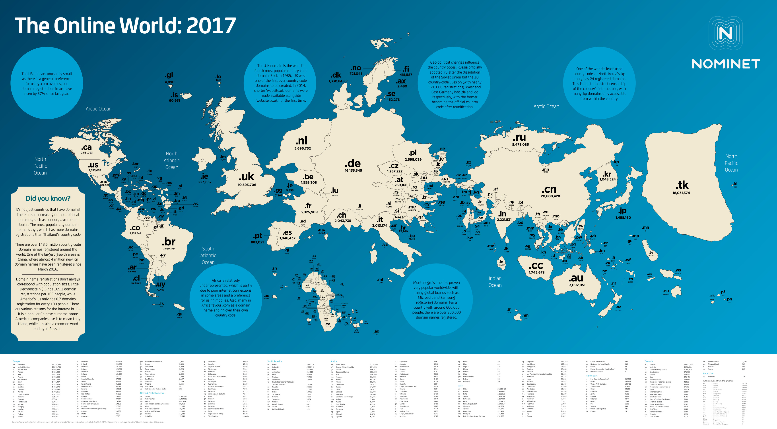
Terra incognita
2
Salviati spanyol bíboros könyvtárából származó, 1525 körül készült térkép
Az online világ térképe 2017-ben az országdomének alá bejegyzett nevek száma alapján

Slide 3
3
Fogalmak
Magyar webtér: A magyarországi domén (.hu) alá bejegyzett címeken lévő webhelyek, valamint a külföldi doméneken magyar természetes vagy jogi személyek által létrehozott webhelyek összessége a jelenben, továbbá minden olyan egyéb weboldal az élő weben, amelyet magyar célközönségnek szánnak vagy magyar vonatkozású.
Magyar webtartalom: A magyar webtérben létező vagy valaha létezett digitális tartalmak összessége, beleértve tehát azokat is, amelyek már az élő weben nem elérhetők, de valahol (pl. egy webarchívumban vagy egy tárolóeszközön) megőrződtek.
Magyar webarchívum: A magyar webtartalom nyilvános, illetve korlátozottan nyilvános, azon belül pedig kiemelten a kulturális, a tudományos, az oktatási és a közéleti jellegű részeinek ismétlődő mentéseiből álló gyűjteménye, hosszú távú megőrzési, kutatási, oktatási, hivatkozhatósági, bizonyíthatósági, helyreállíthatósági és egyéb célokra.

Slide 4
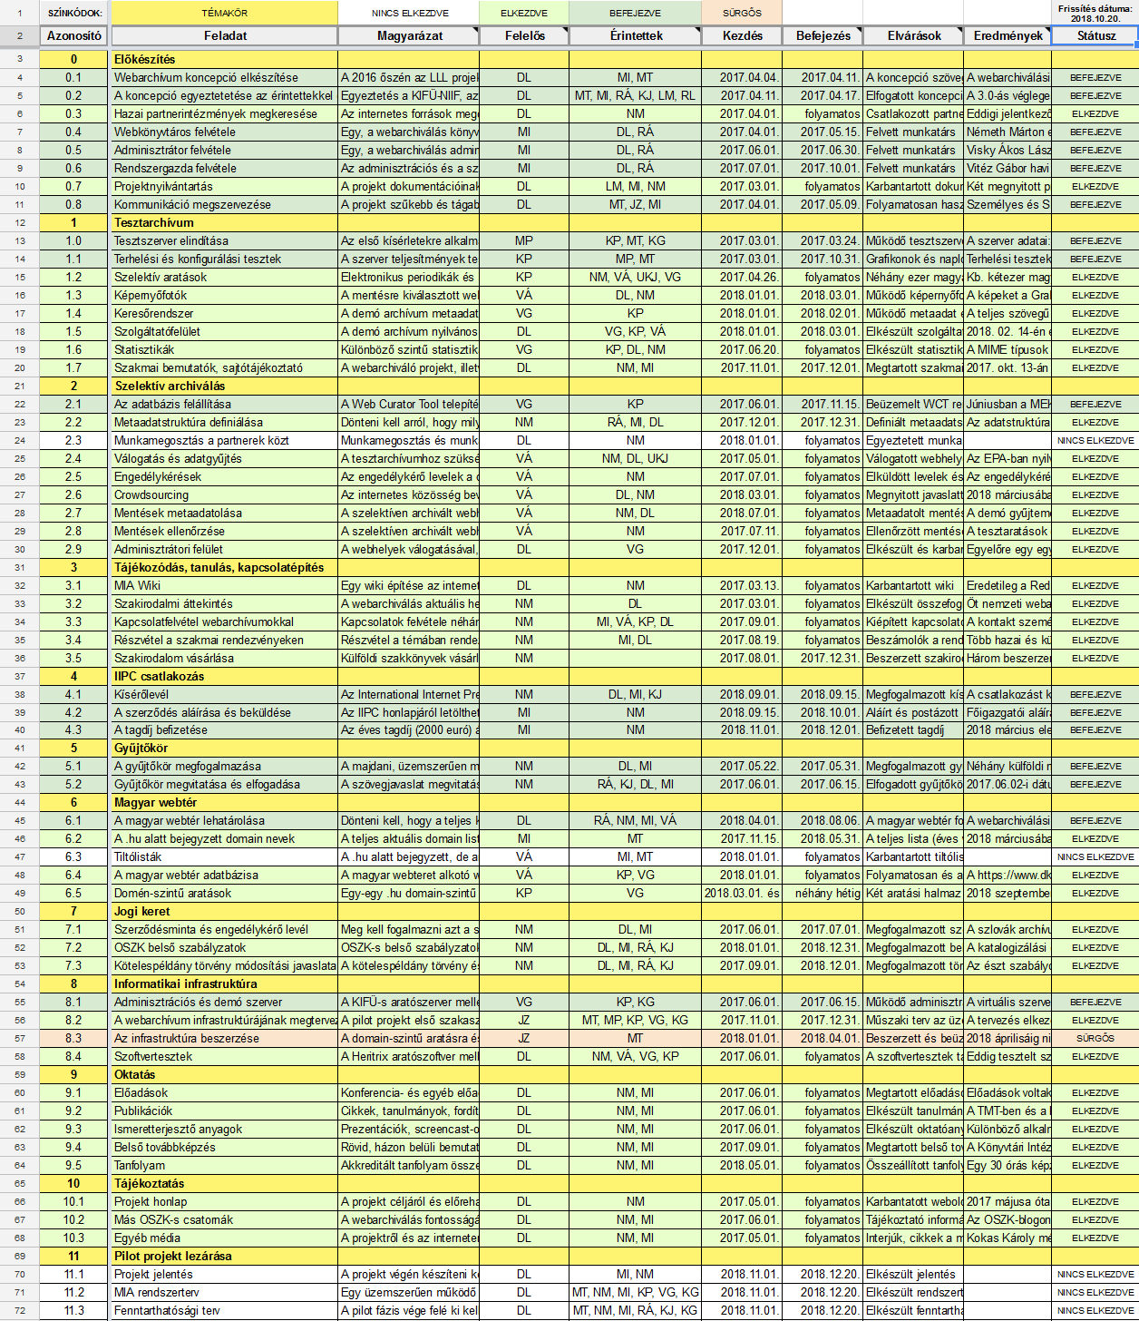
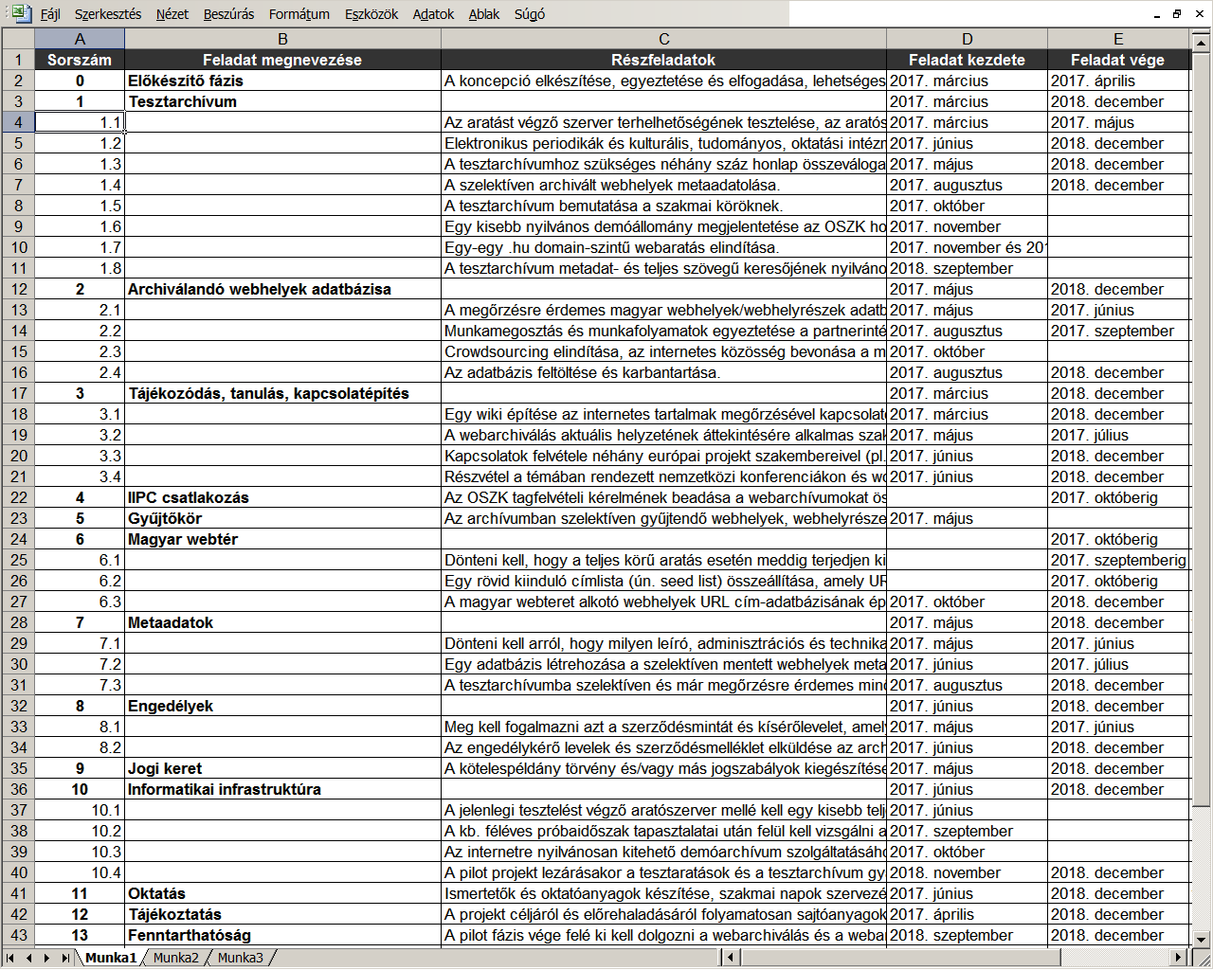
Feladattábla 2017. május
4
Feladattábla 2018. október

Slide 5
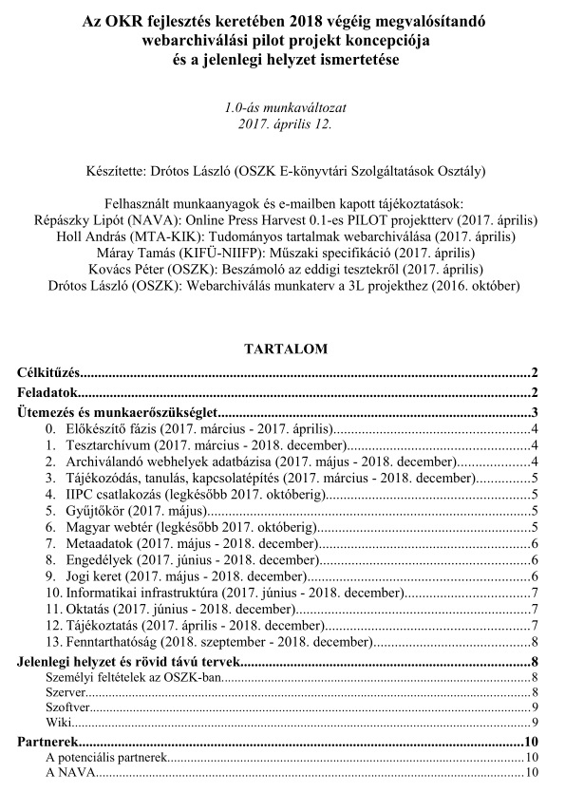
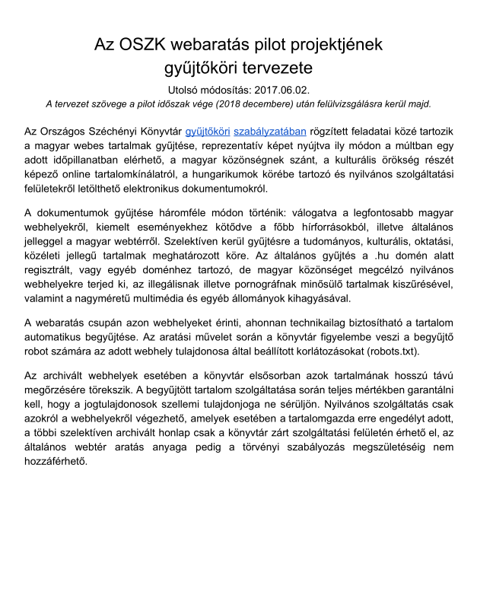
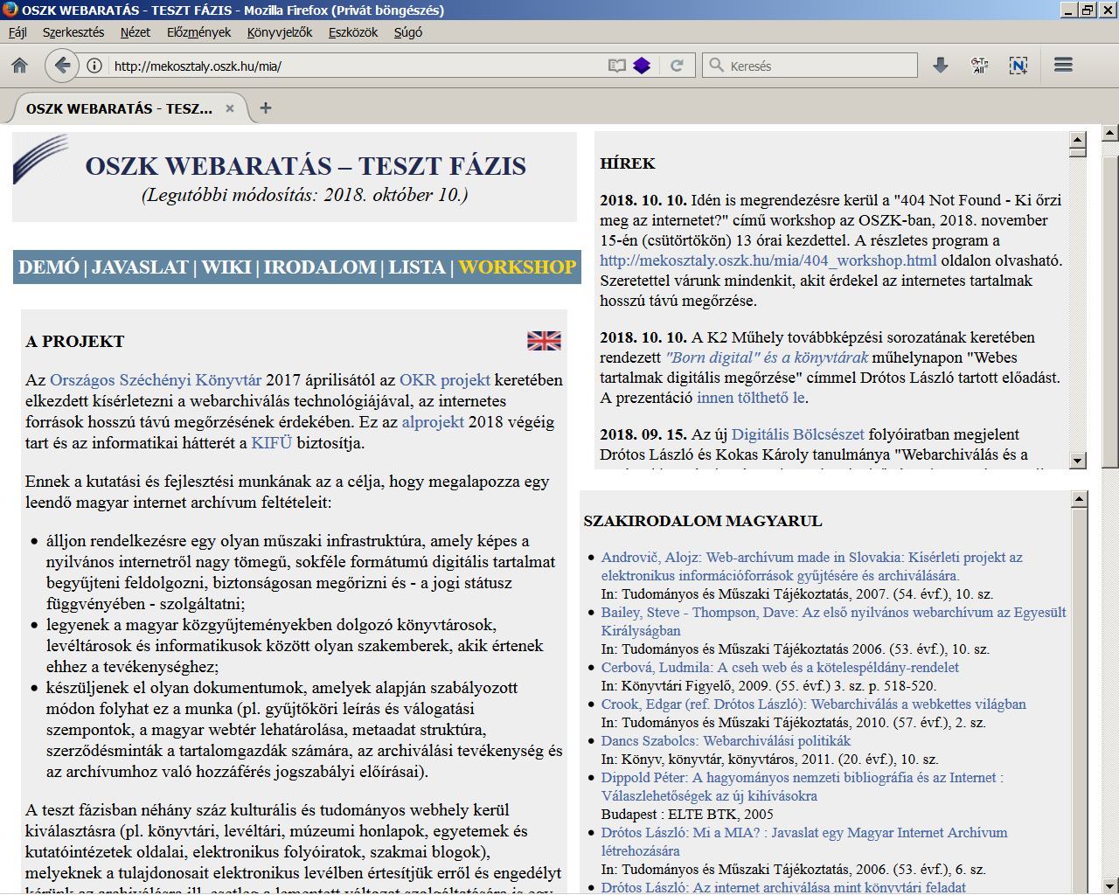
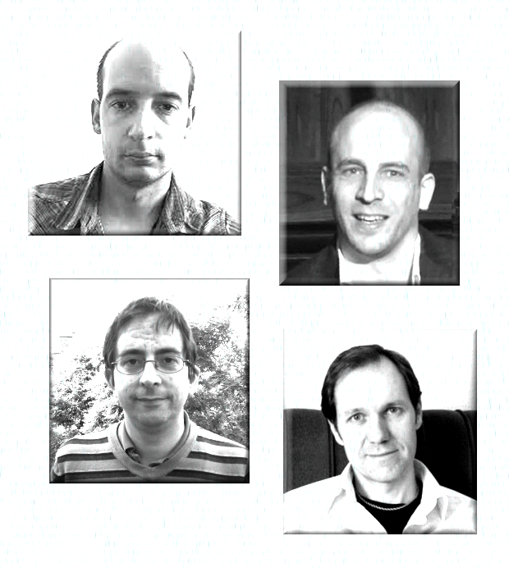
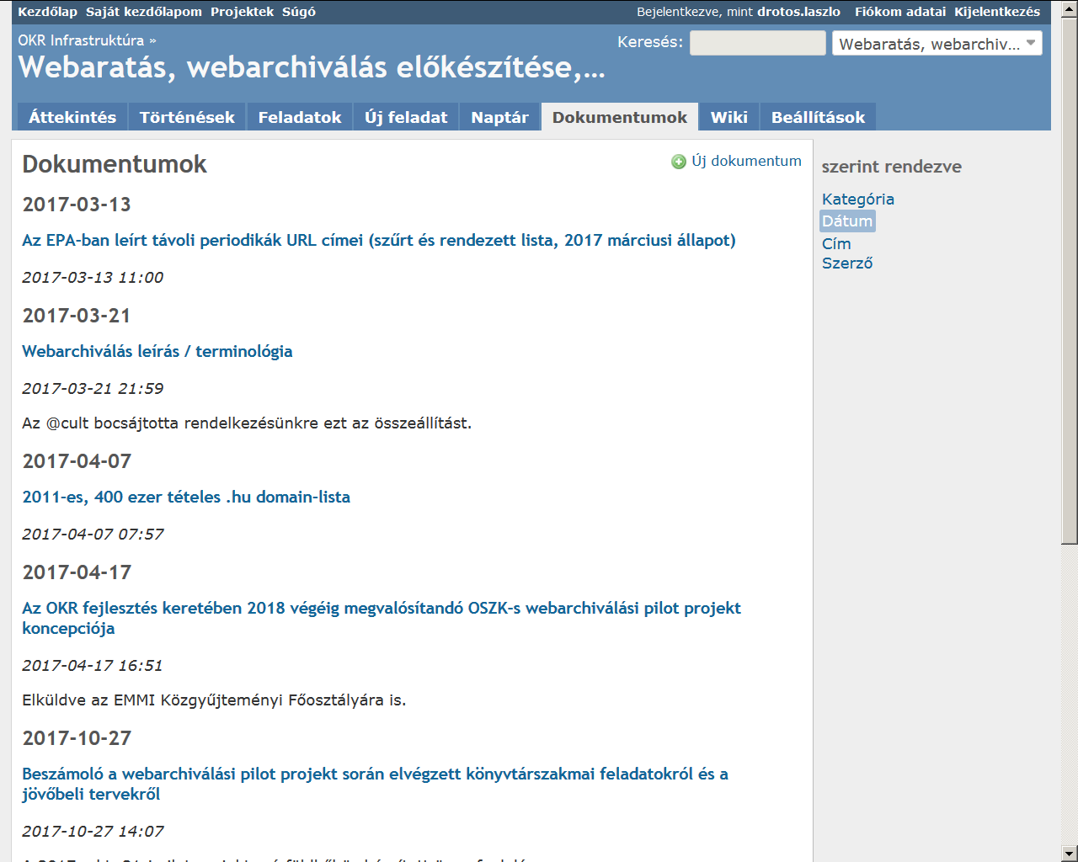
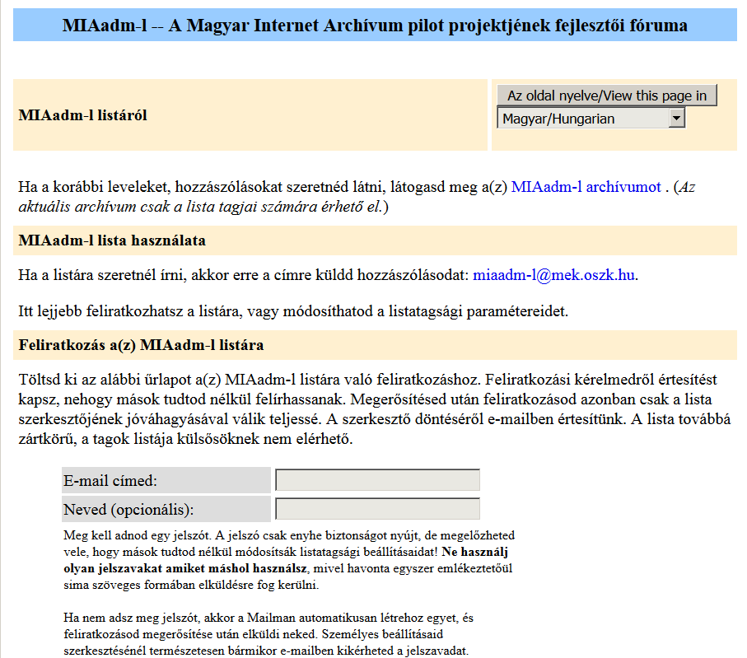
Projektkezdés
5
Koncepció(k) írása és elfogadtatása
Gyűjtőkör megfogalmazása
Munkatársak felvétele
Projektnyilvántartás
Belső kommunikáció megszervezése
Külső kommunikációs csatorna indítása

Slide 6
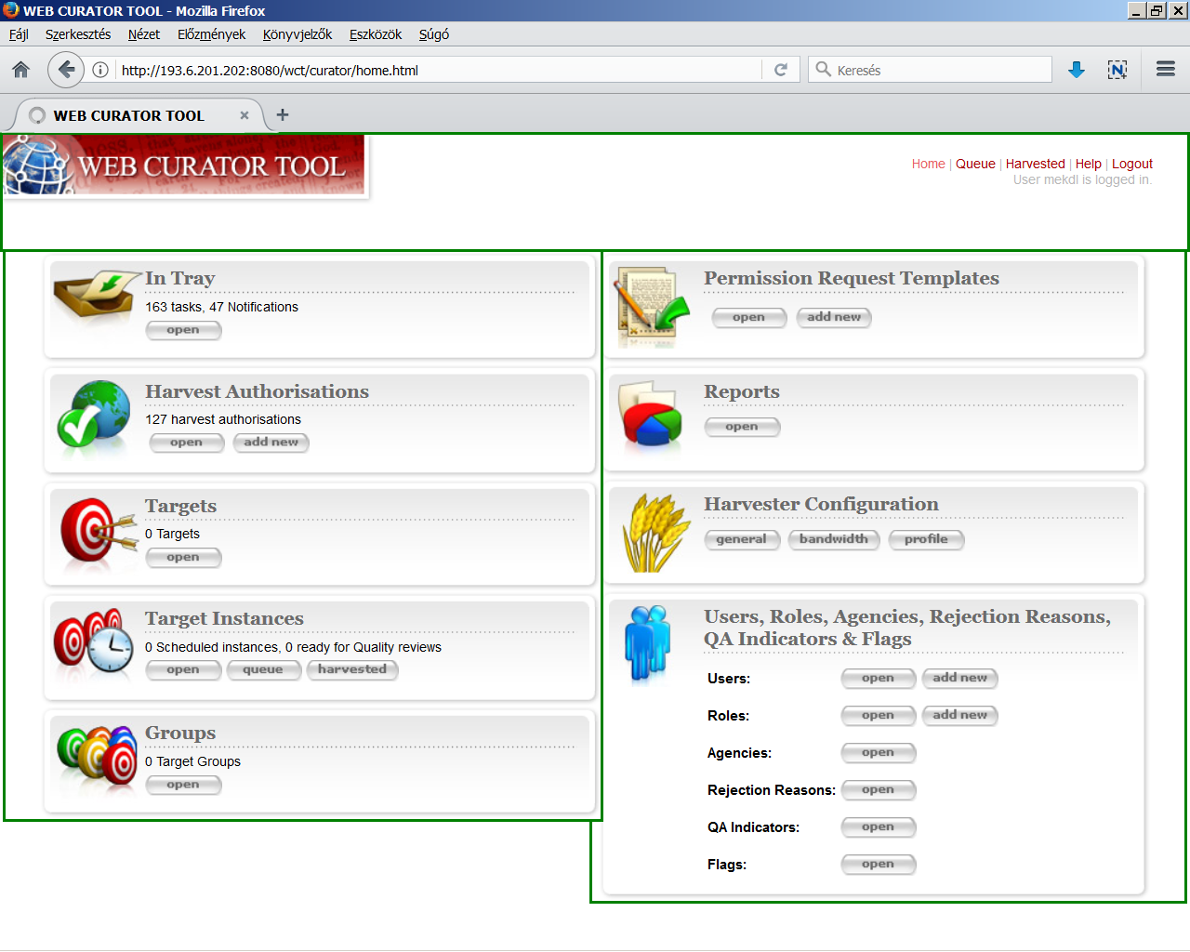
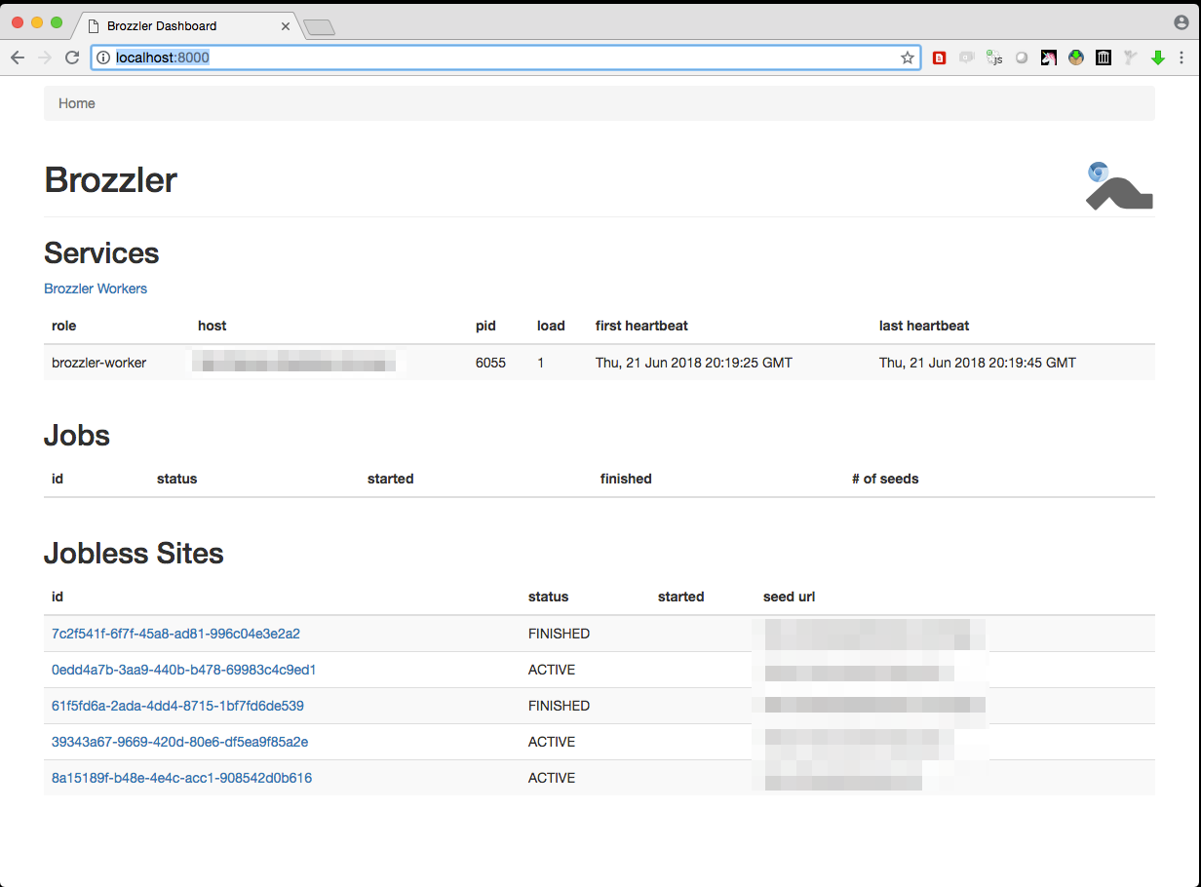
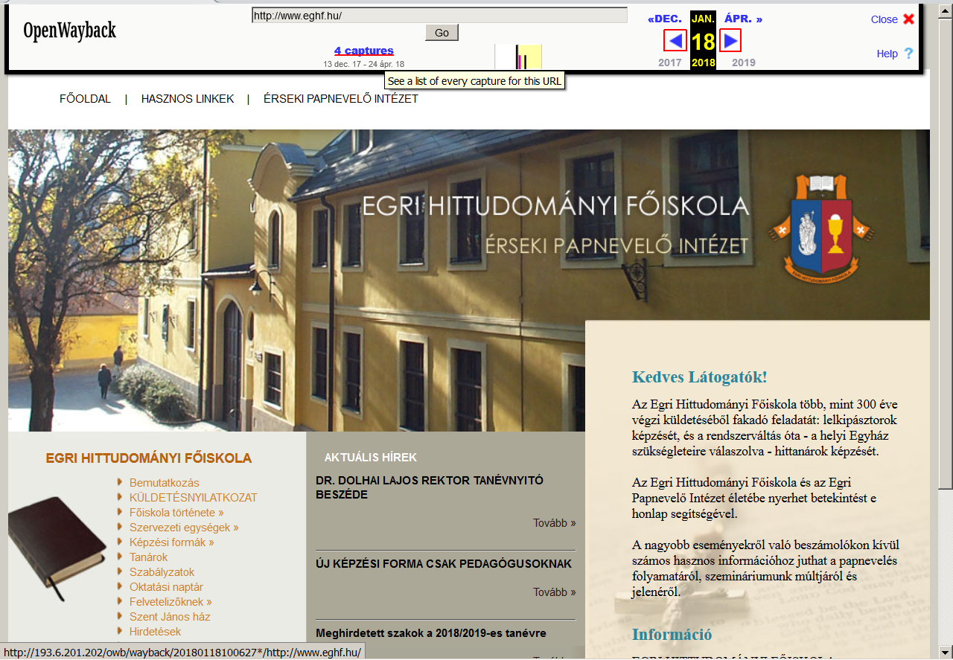
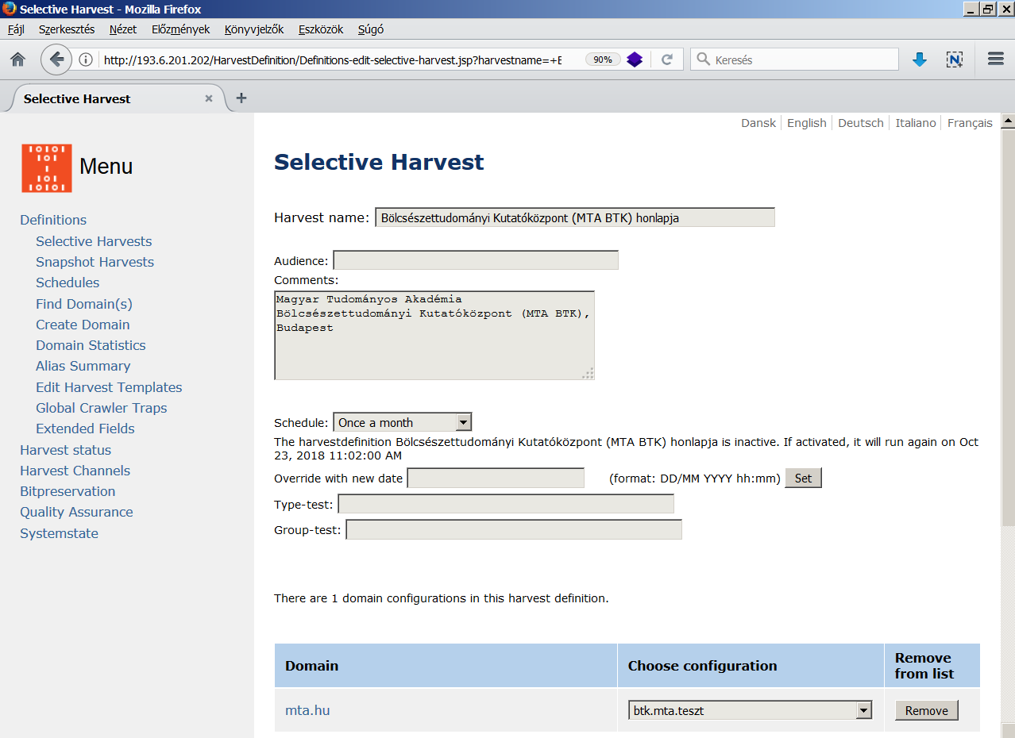
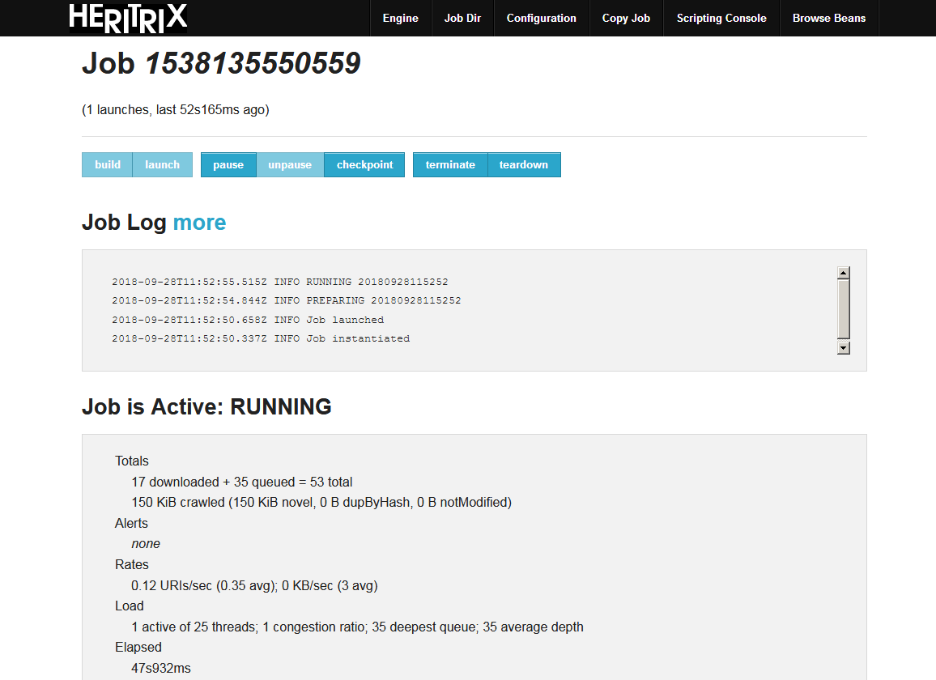
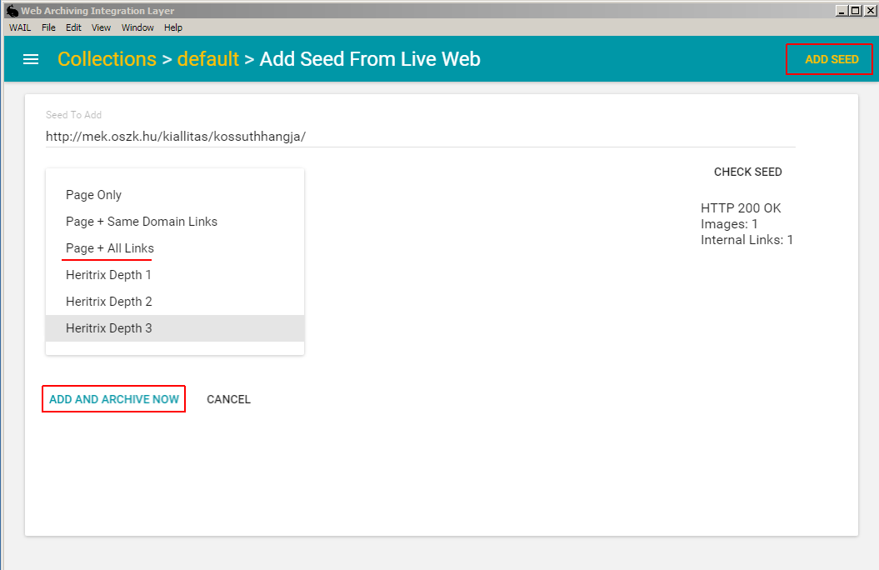
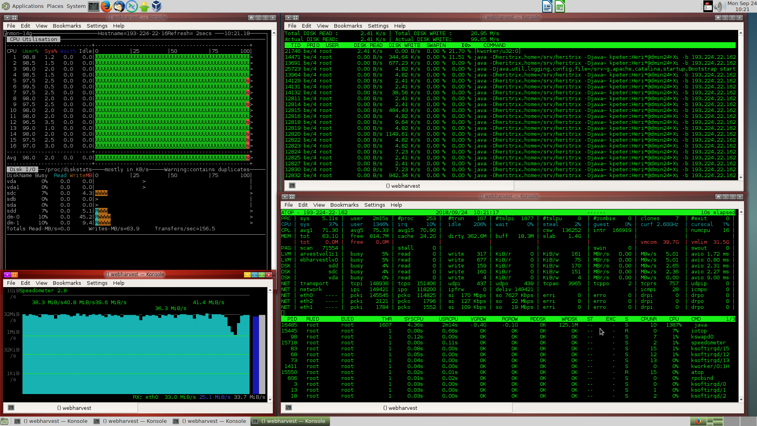
Infrastruktúra
6
Arató tesztszerver (KIFÜ)
Szoftvertesztelő és szolgáltató szerver (OSZK)
Nagy teljesítményű hardver beszerzése (folyamatban)
Terhelési tesztek
Szoftvertesztek
Adminisztrátori felület

Slide 7
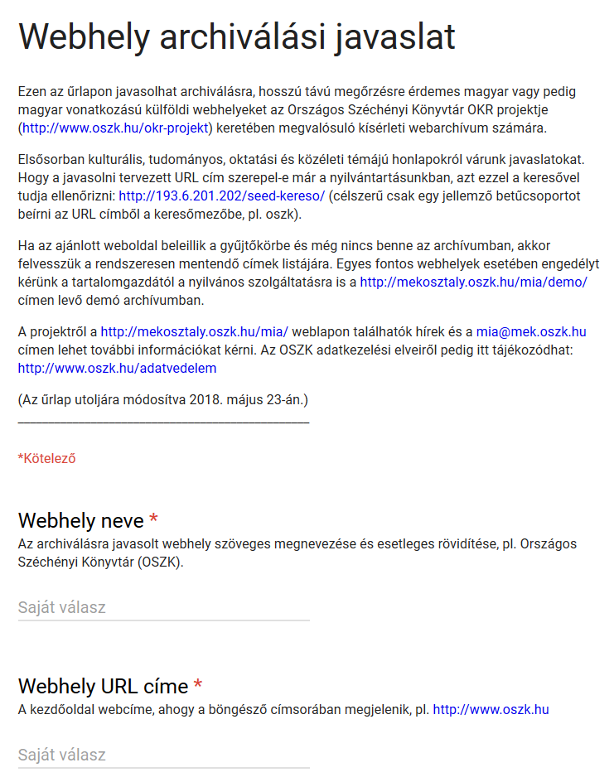
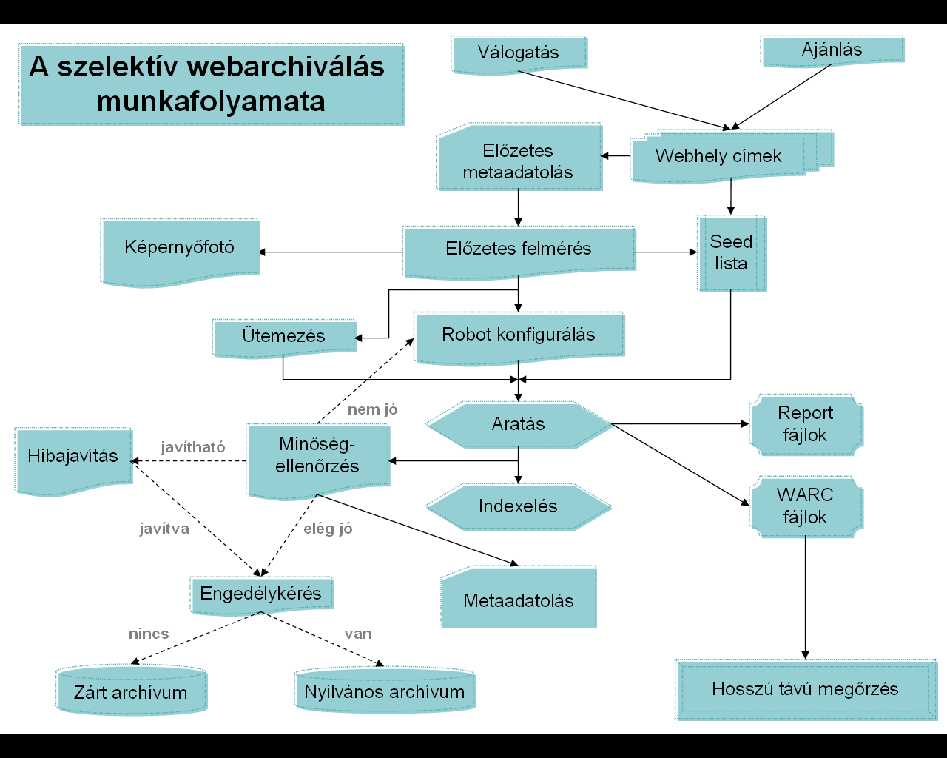
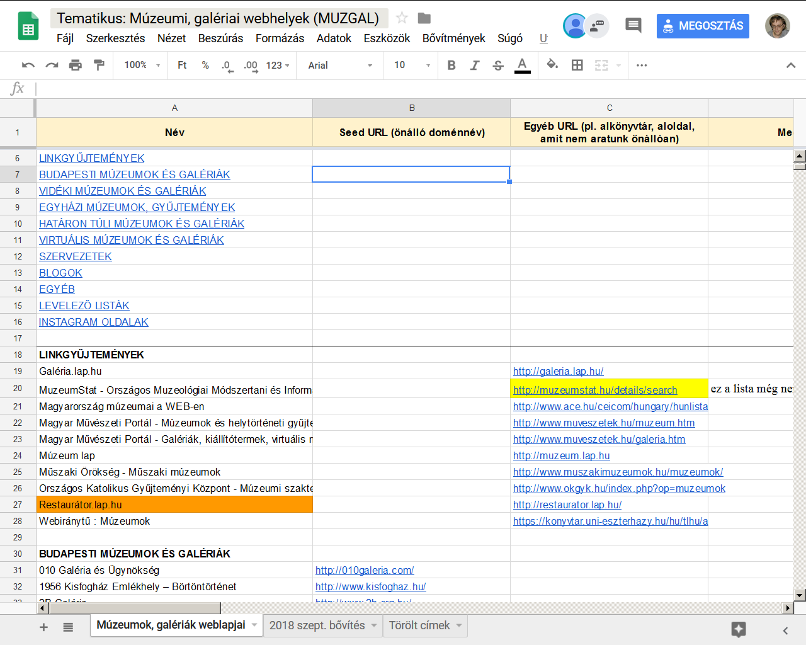
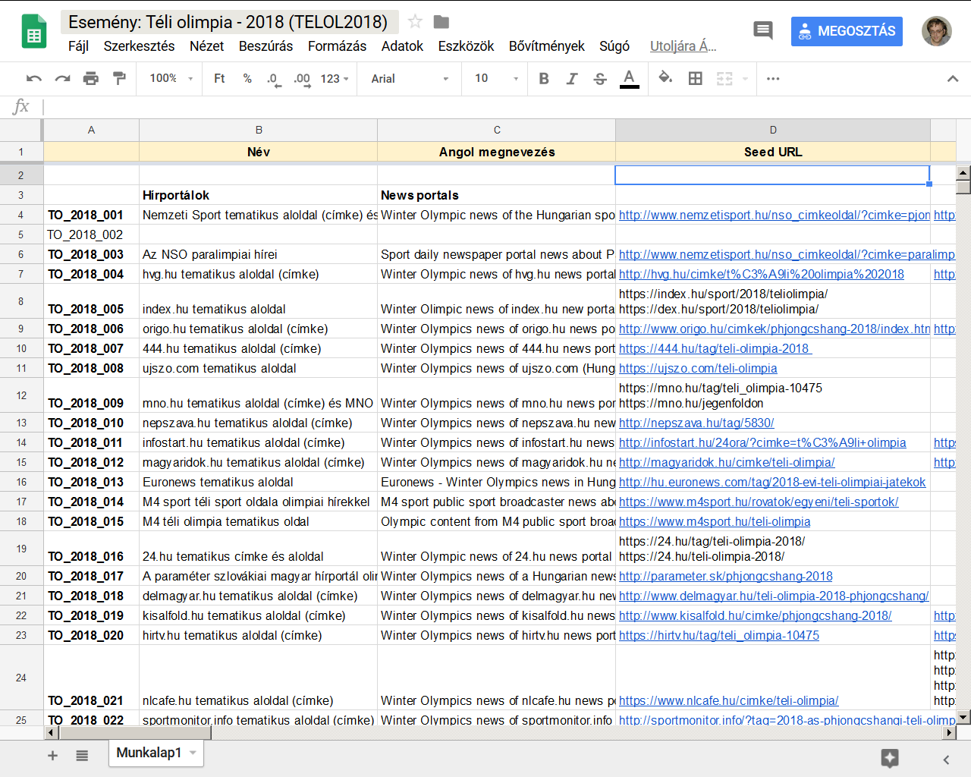
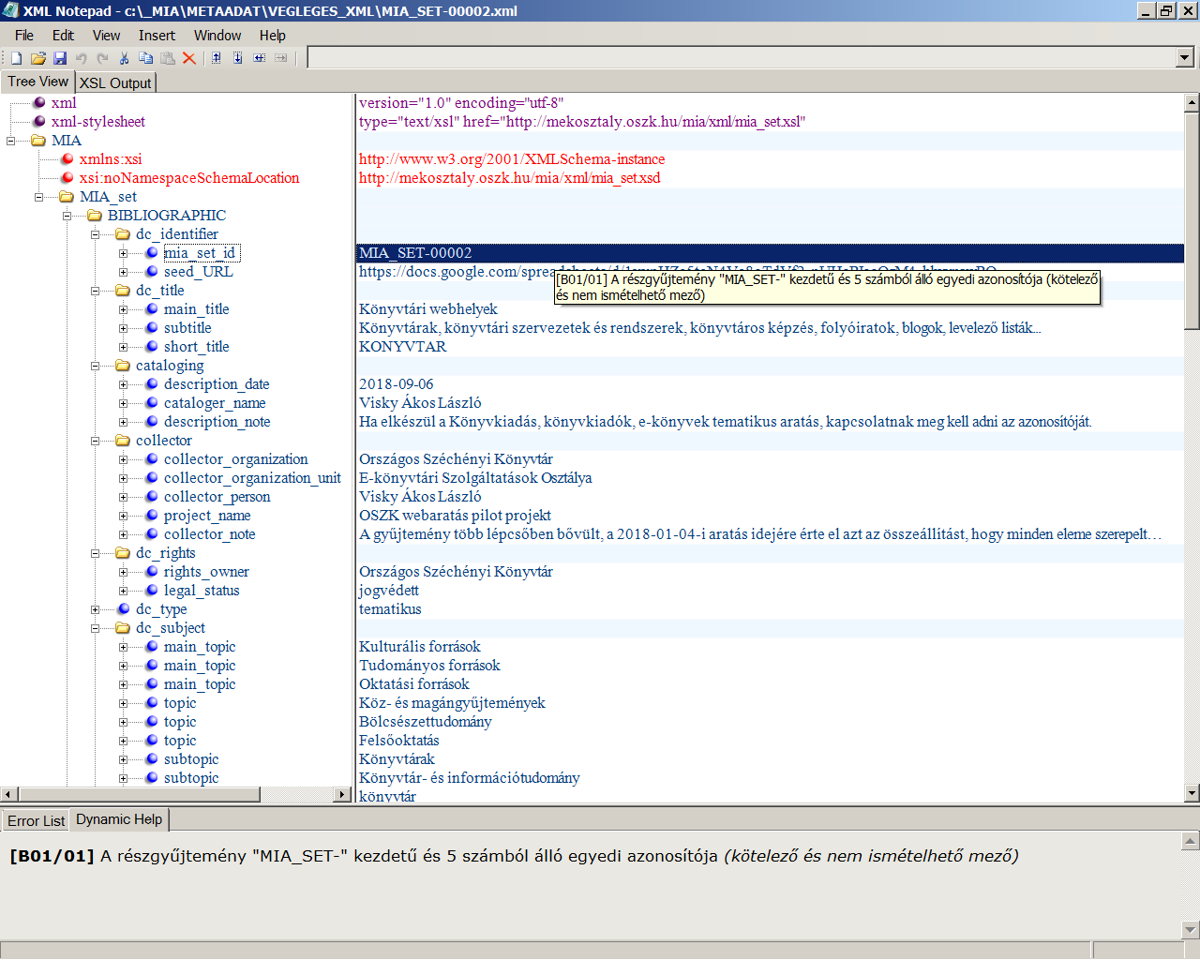
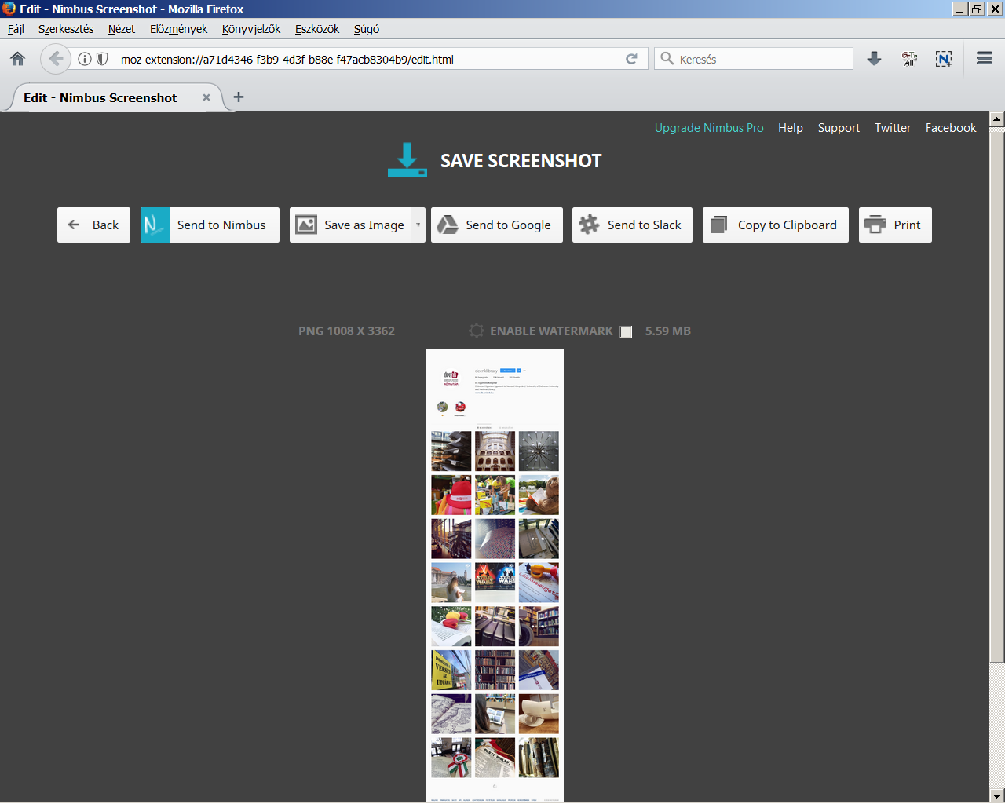
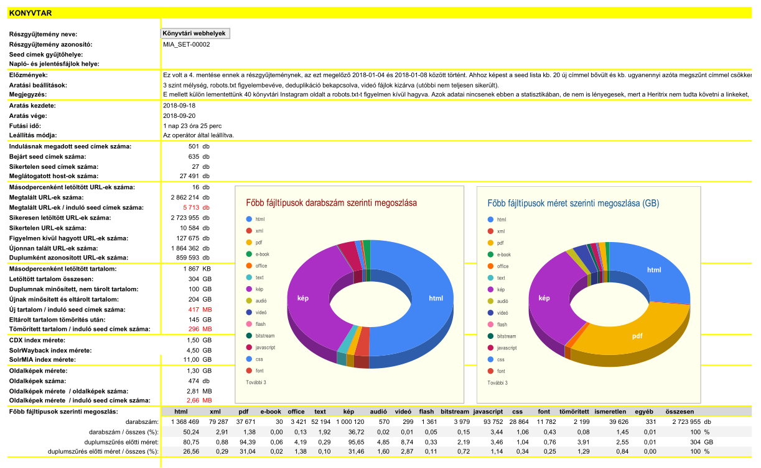
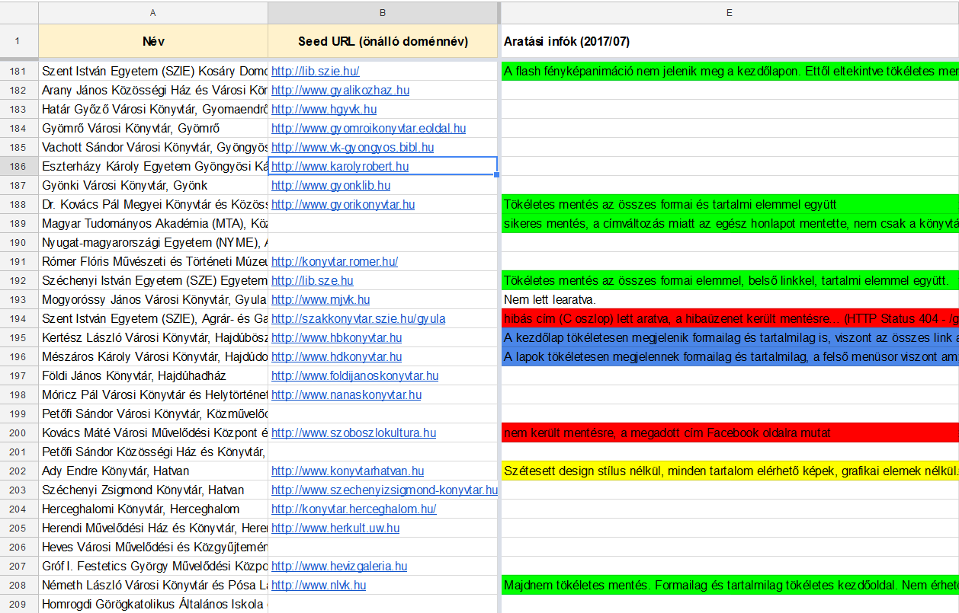
Tesztgyűjtemény
7
Válogatás
Ajánlás
Tematikus aratások
Esemény alapú aratások
Oldalképek
Minőségellenőrzés
Metaadatok
Statisztikák

Slide 8
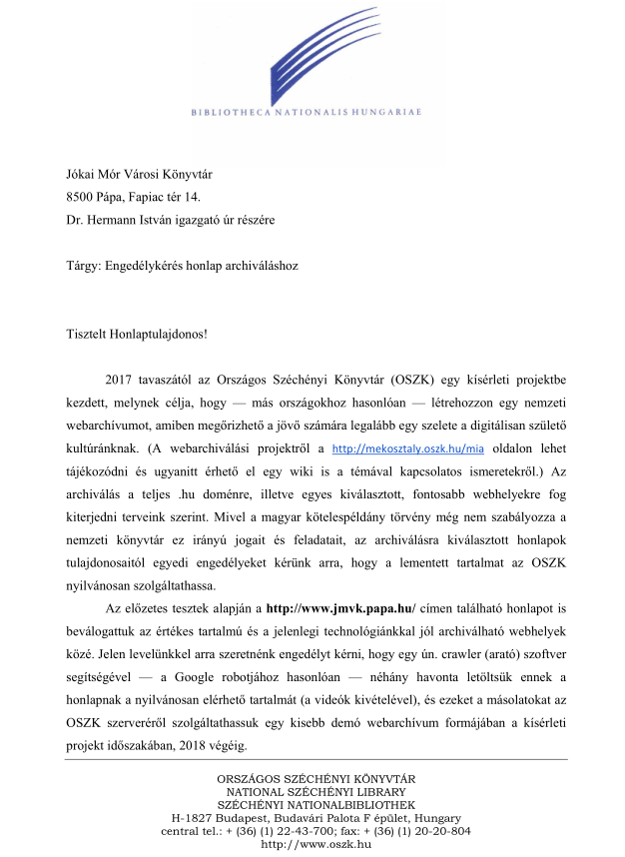
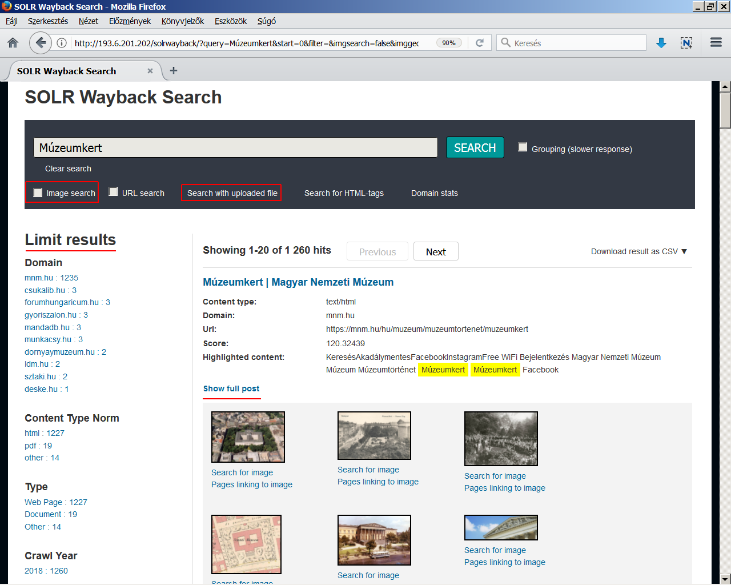
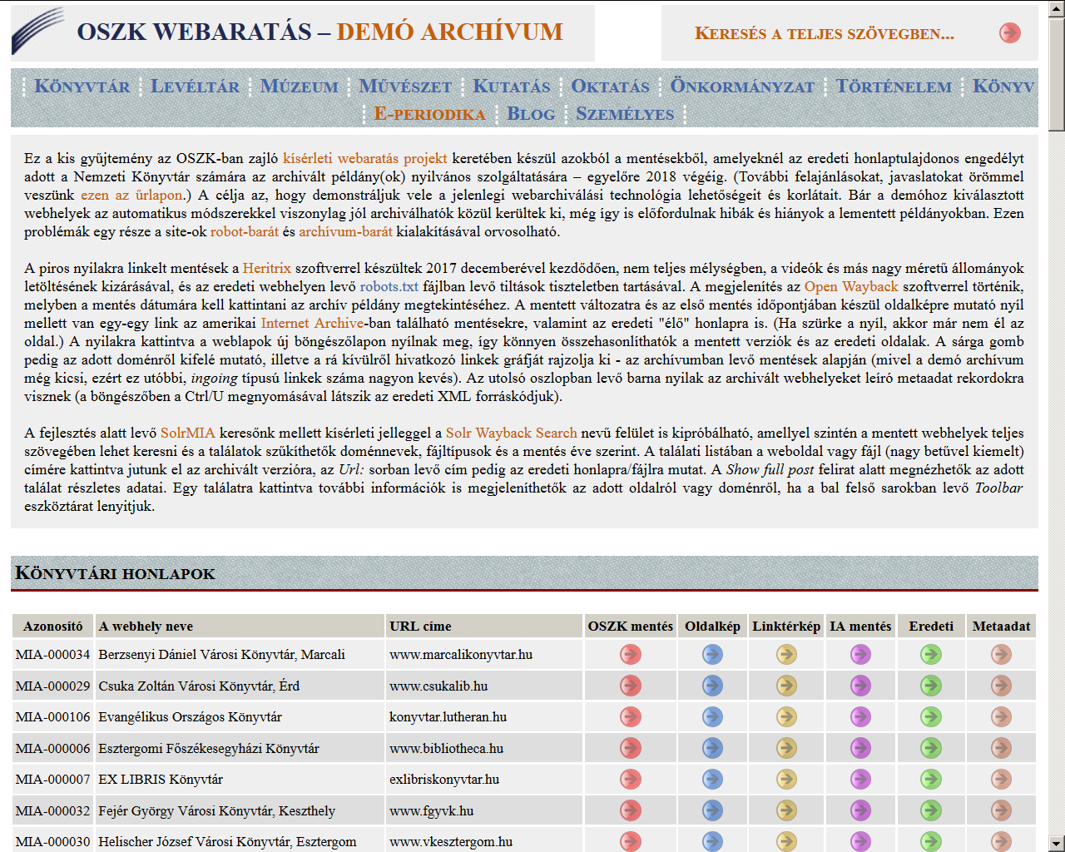
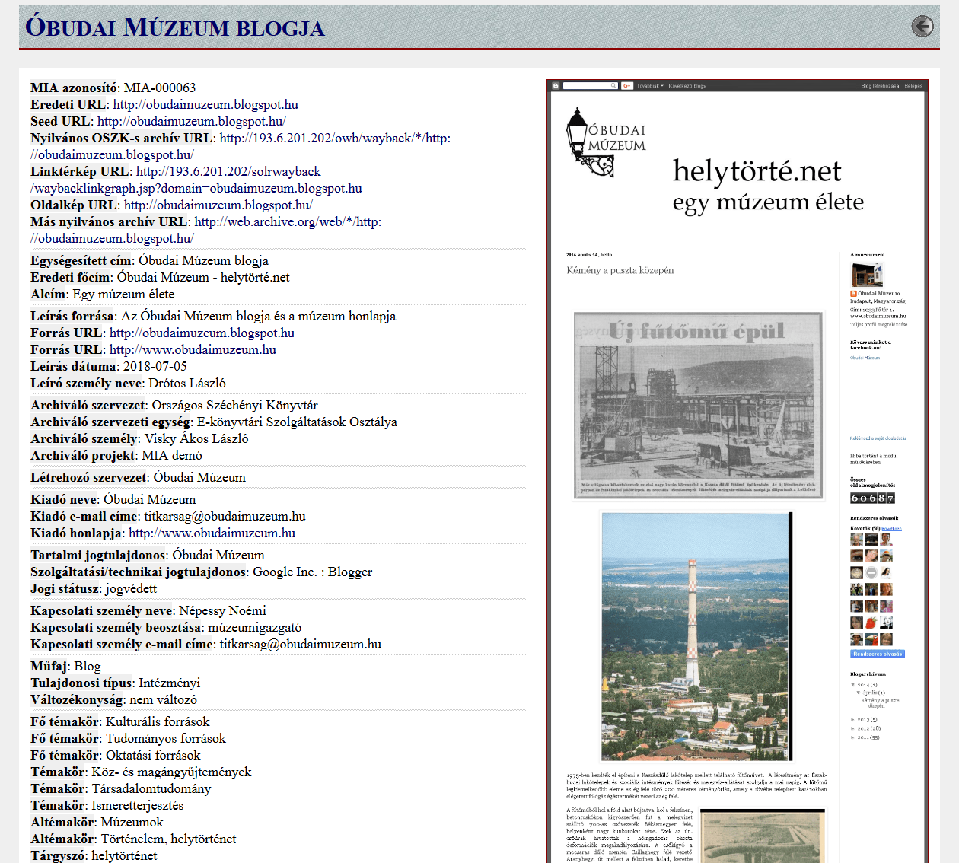
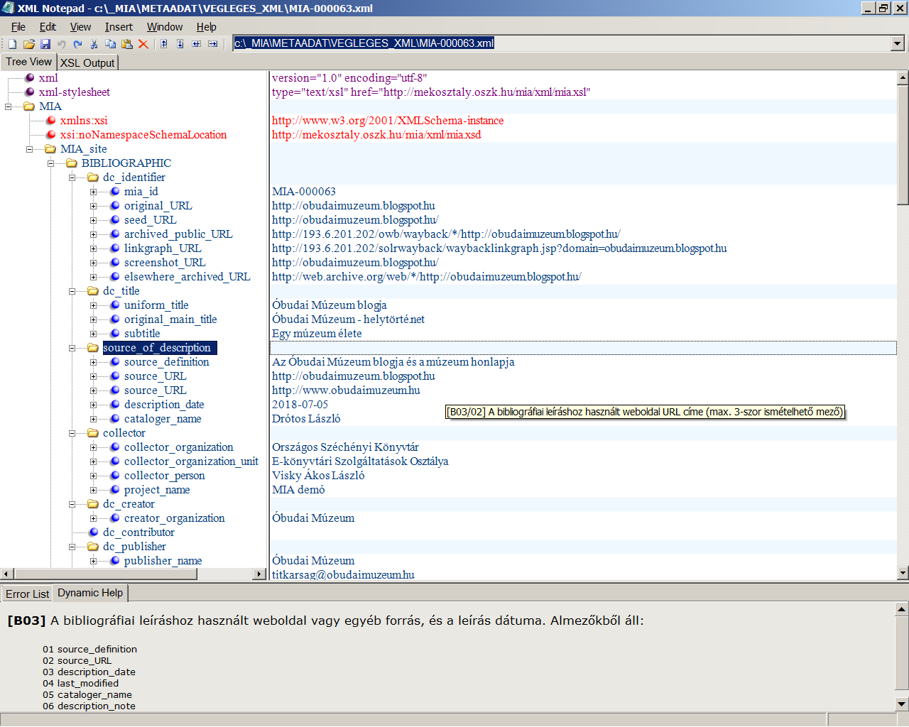
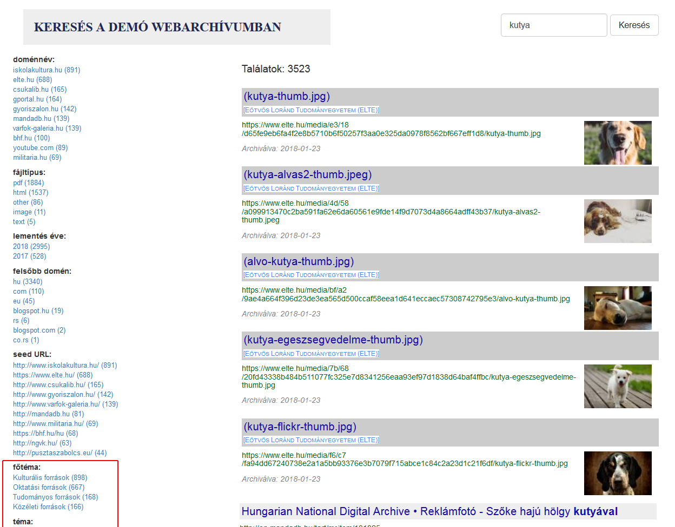
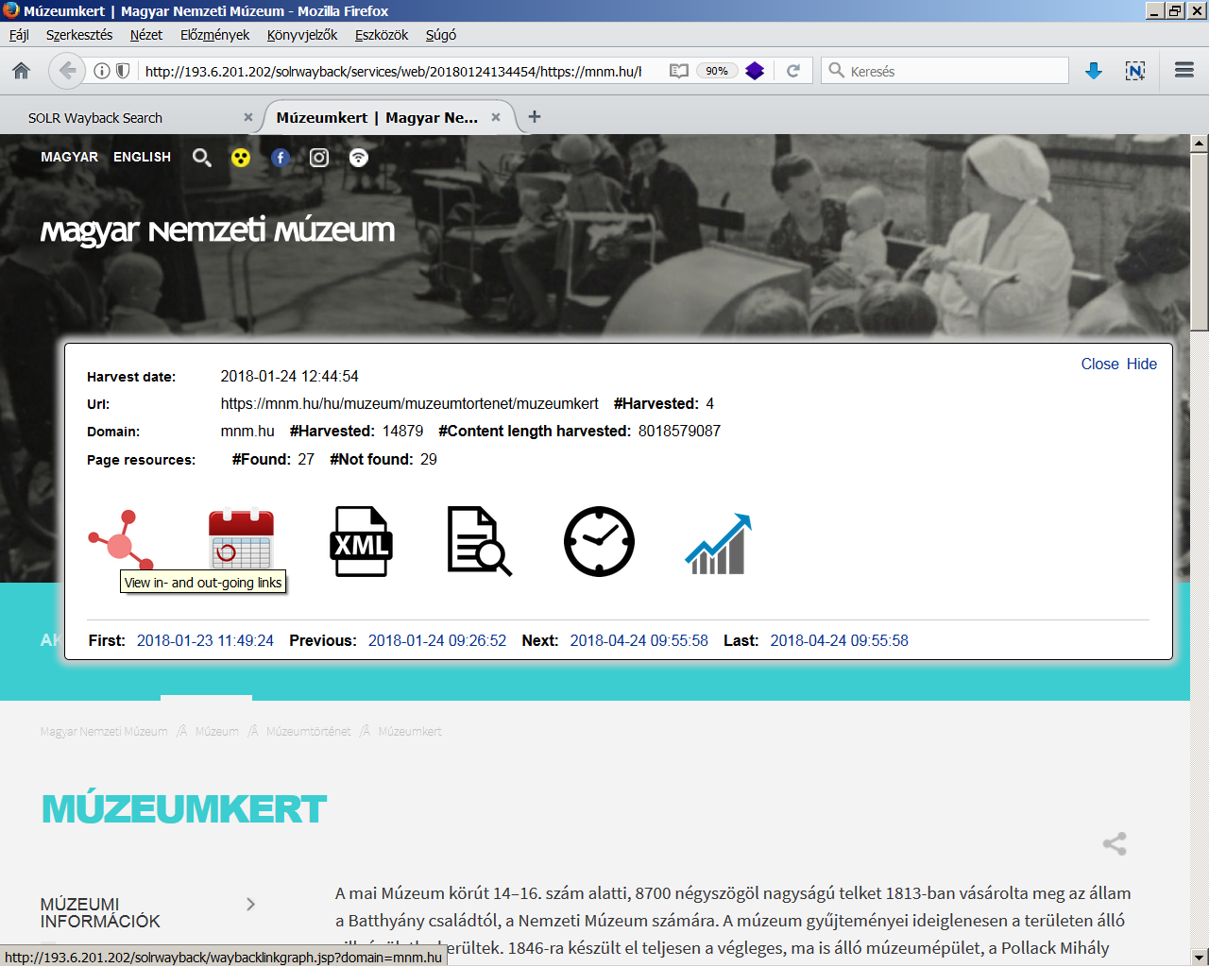
Szolgáltatás
8
Engedélykérések
Szolgáltatófelület
Metaadatok
Keresők

Slide 9
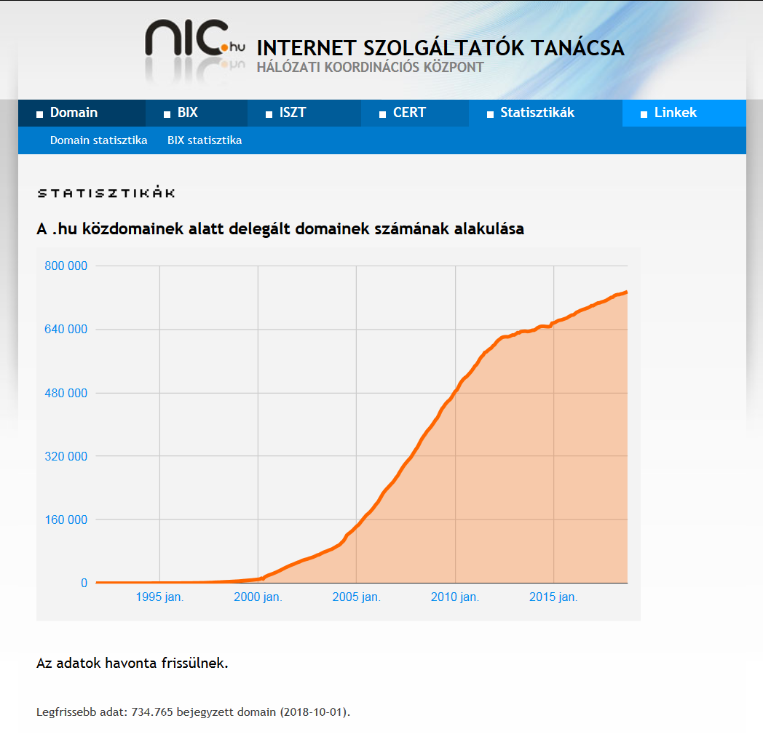
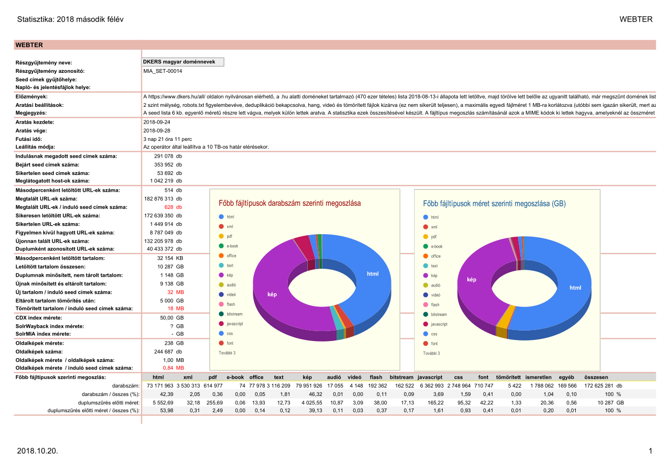
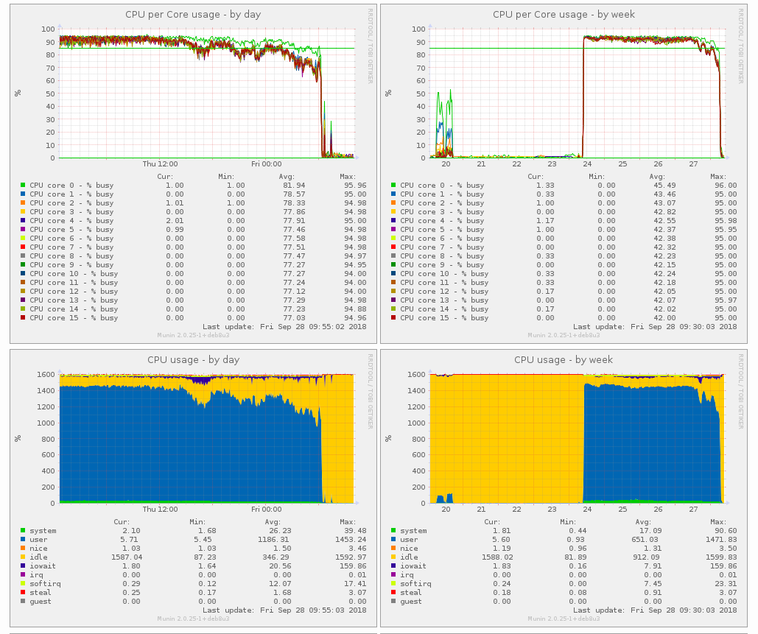
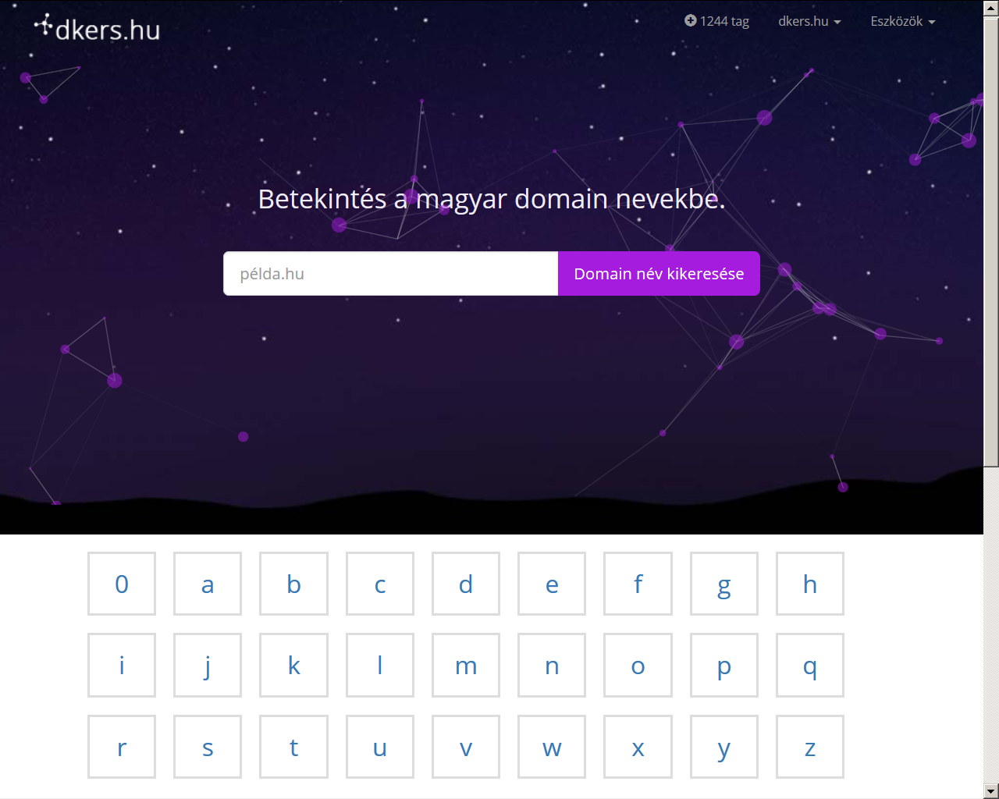
Webtér
9
A .hu alatt bejegyzett domain nevek
Domén-szintű aratás
Statisztika

Slide 10
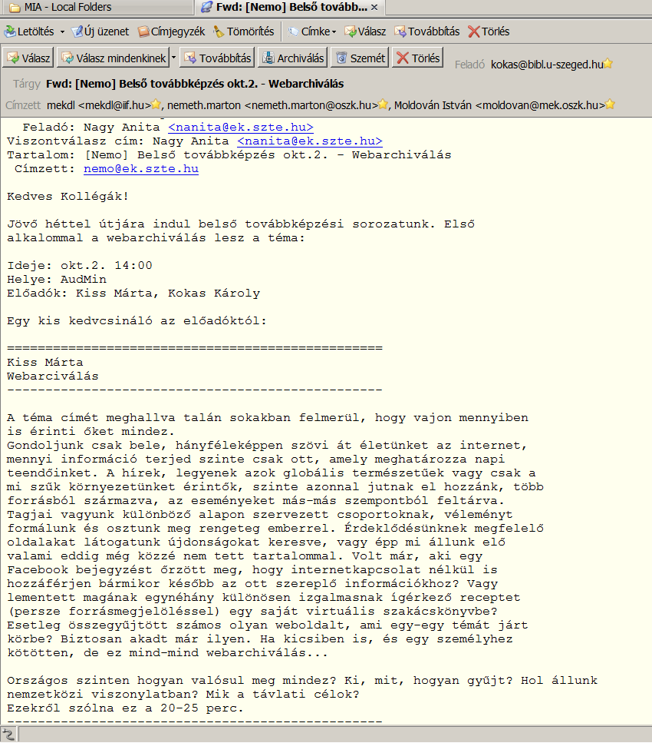
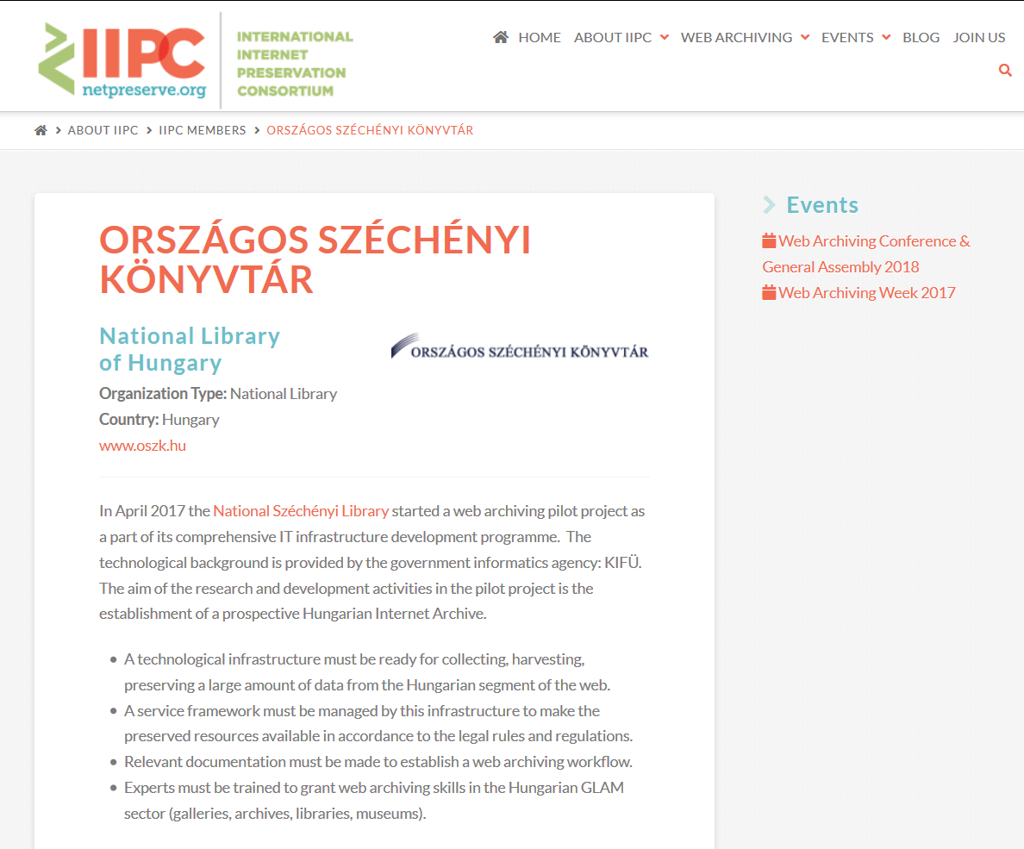
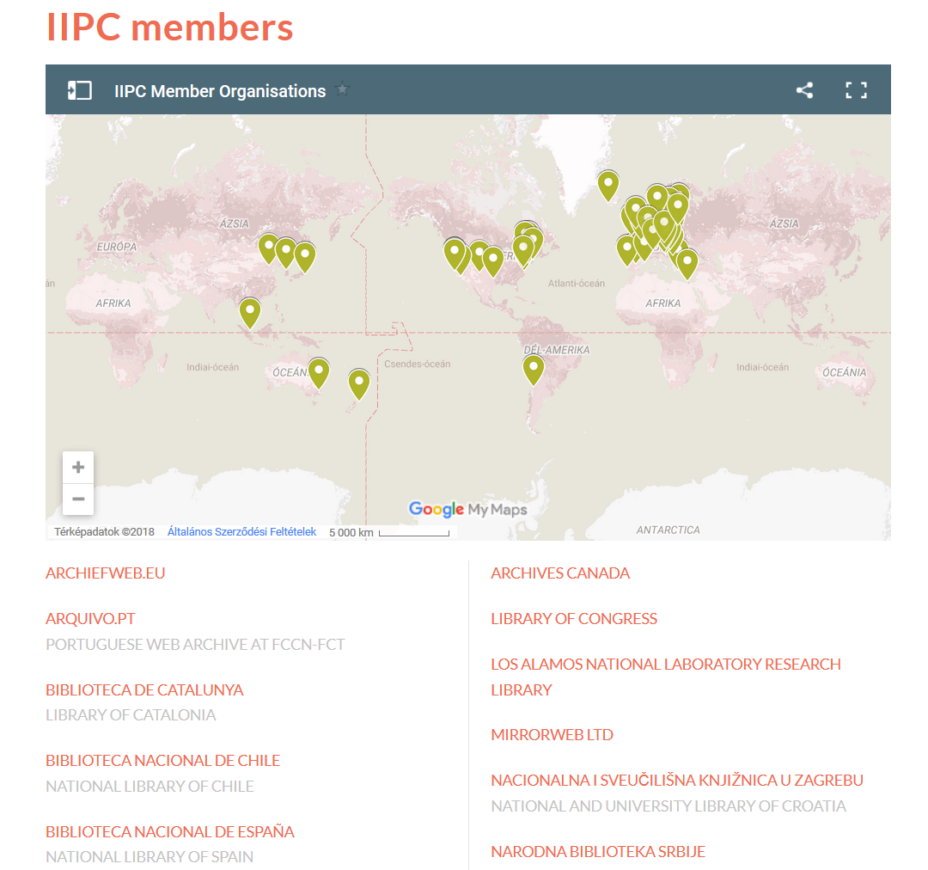
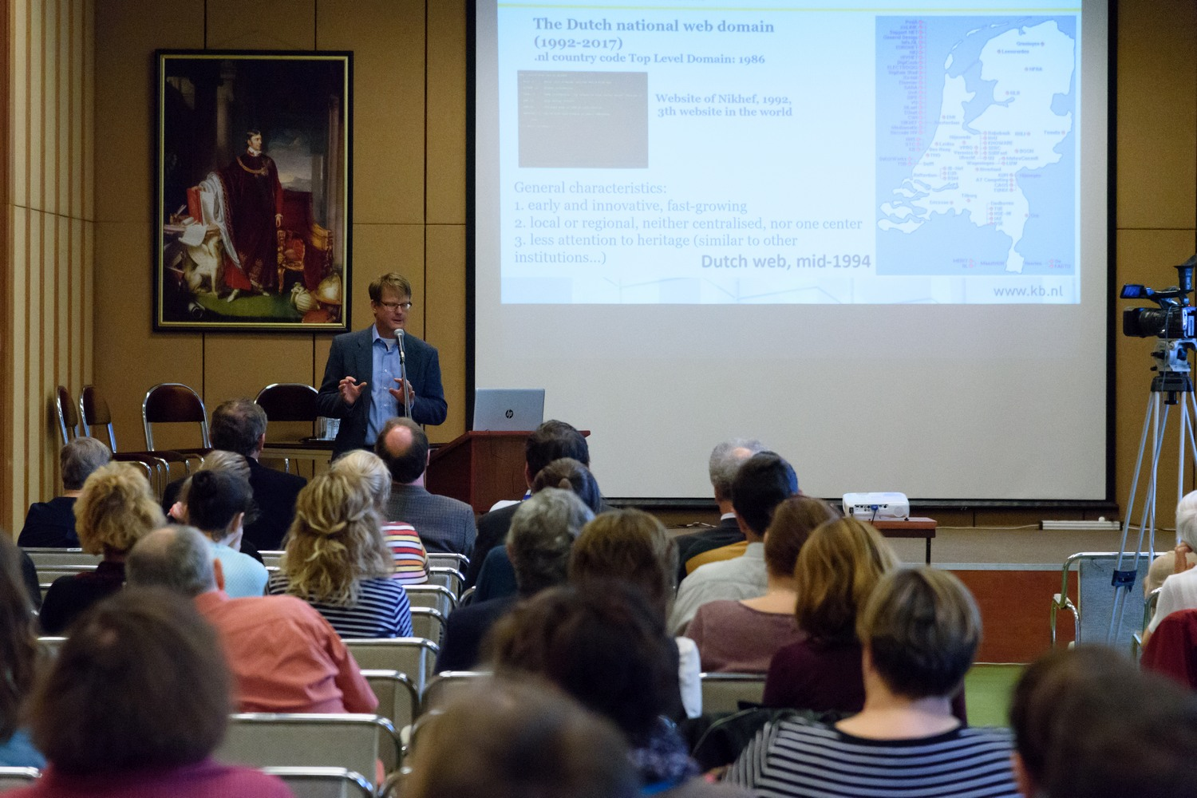
Kapcsolatépítés
10
IIPC csatlakozás
Kapcsolatfelvétel külföldi webarchívumokkal
Kapcsolatok magyar intézményekkel
Részvétel a szakmai rendezvényeken

Slide 11
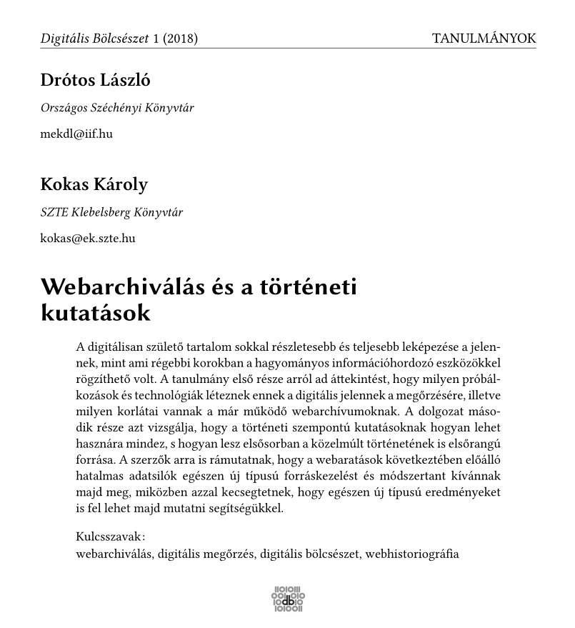
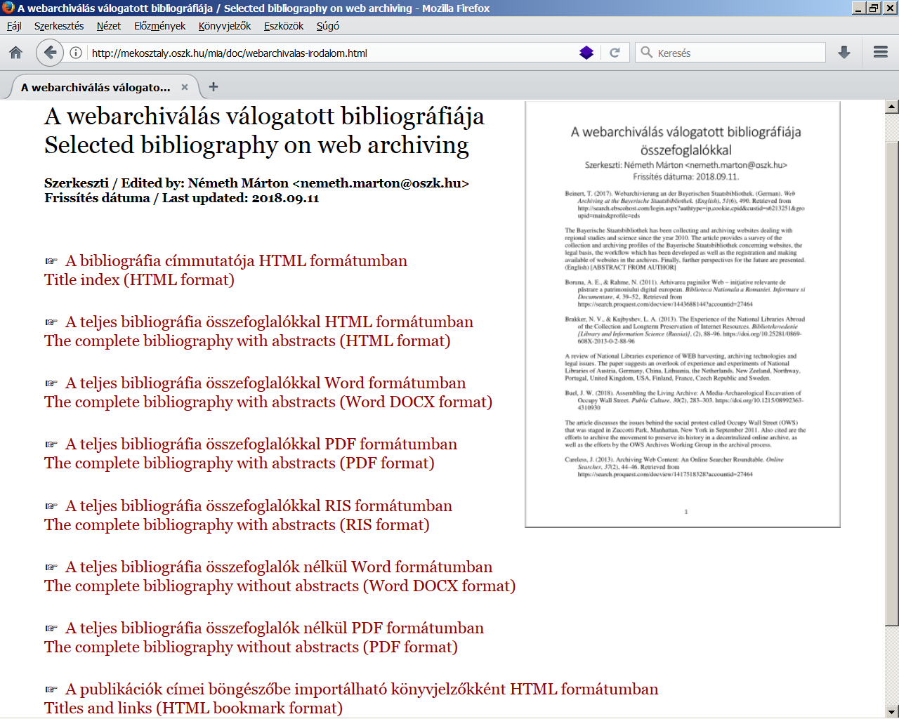
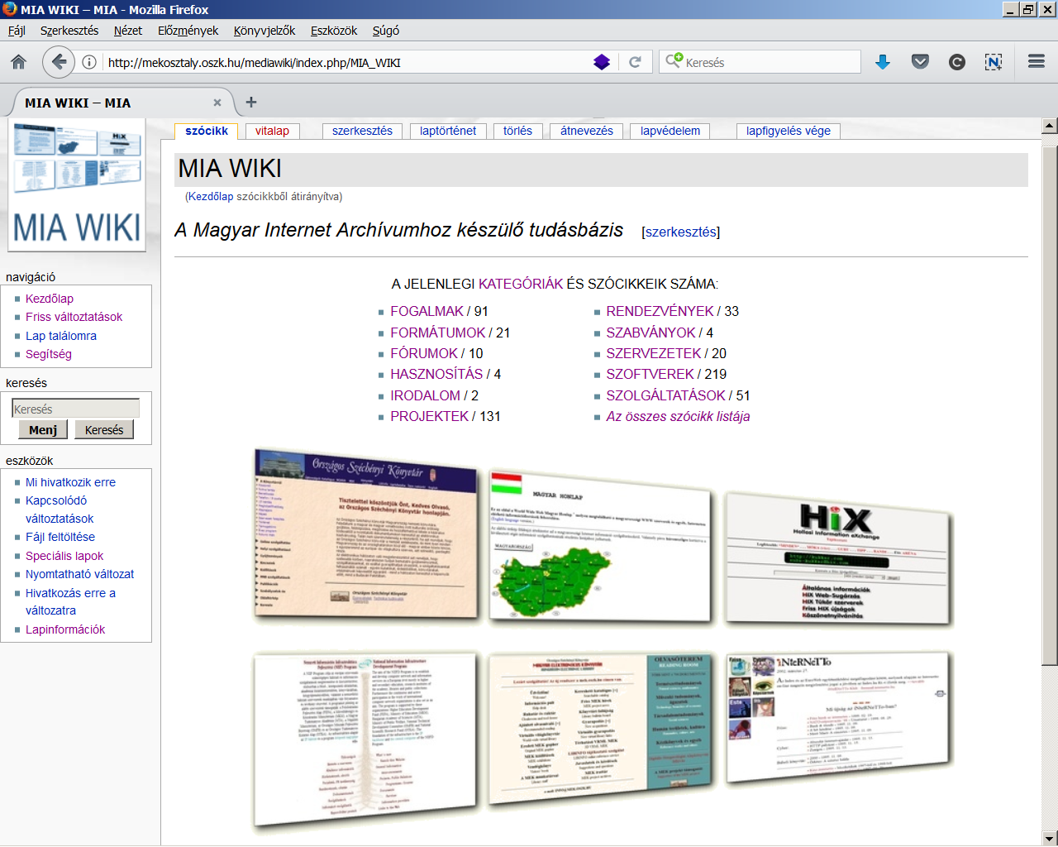
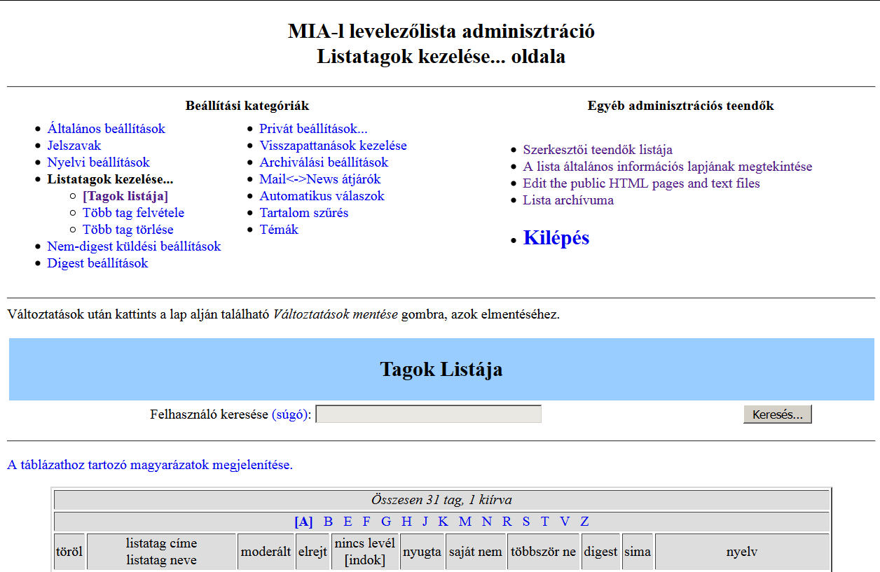
Ismeretterjesztés
11
MIA Wiki
Szakirodalmi bibliográfia
Levelezőcsoport
Előadások
Publikációk
Tanfolyam

Slide 12
Jogi keret
12
Engedélykérő levél
Szerződés a tartalomgazdákkal
Belső szabályzatok
Törvényalkotás

Slide 13
Projektzárás
13
Útmutatók
Projektbeszámoló
Rendszerterv
Fenntarthatósági terv
Új honlap terv

Slide 14
14
Forrás: themeforest.net
Köszönöm a figyelmet!

